Slide 1
Checkbox
É um elemento de interface gráfica com dois ou três estados (tri-state), marcada (verificada), desmarcada (não verificada) e indefinida (estado utilizado apenas com tri-state). Geralmente, as caixas de seleção permitem ao usuário selecionar uma ou mais opções de um conjunto.

Slide 2
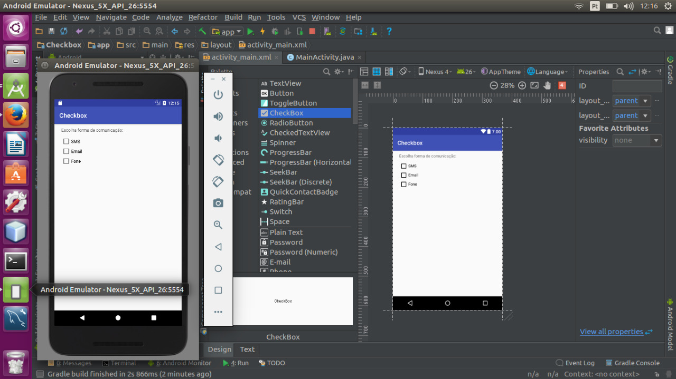
Em nosso layout adicionaremos componente chamado CheckBox, então arraste o componente da Paleta para área de layout.

Slide 3
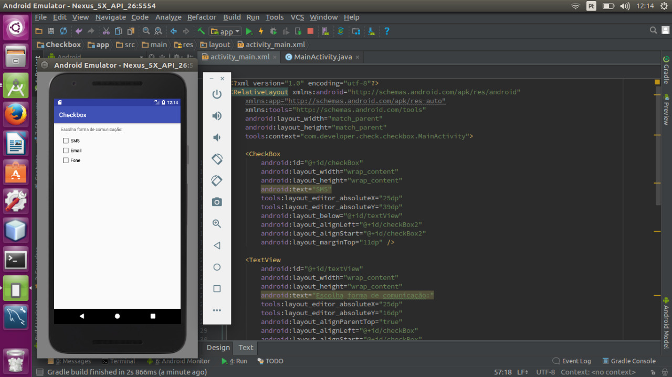
Obs: Utilizamos o RelativeLayout para posicionar os elementos em relação a outro.

Slide 4
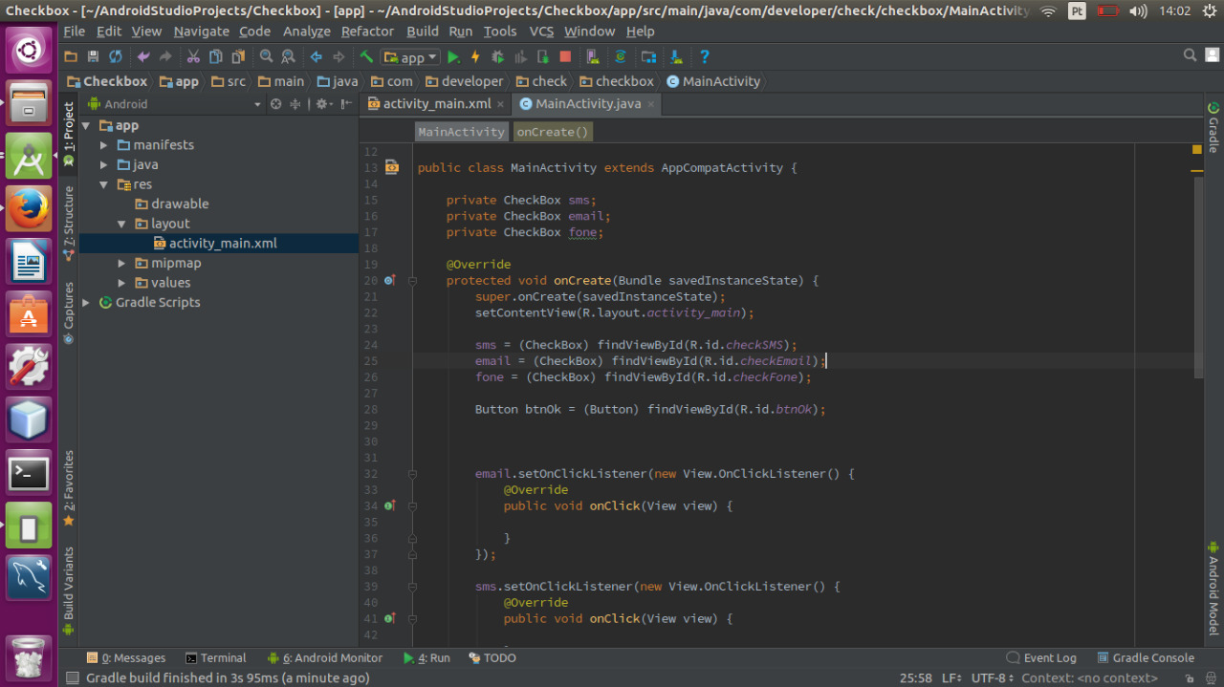
Adicionaremos um Button só para testar nosso checkbox e verificar qual opção marcamos. Voltamos a nossa classe java e nela faremos a recuperação do ID do CheckBox que utilizamos e criaremos um evento de click para eles também.

Slide 5
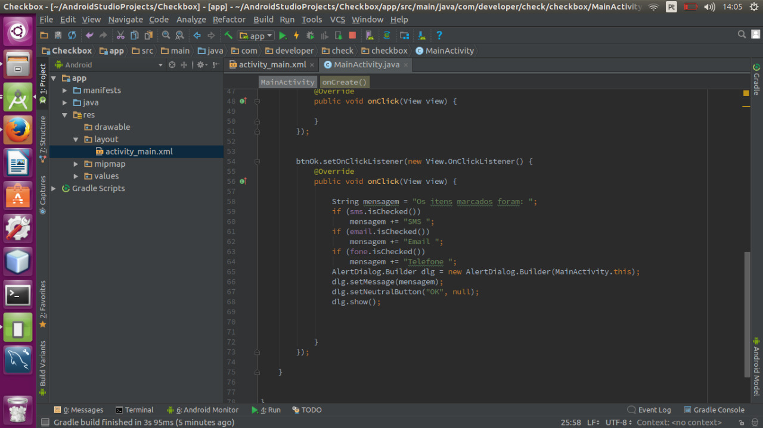
Para nosso Button criaremos um evento de click e nele colocaremos o método que fara com ele nos avise qual das opções foram marcadas.

Slide 6
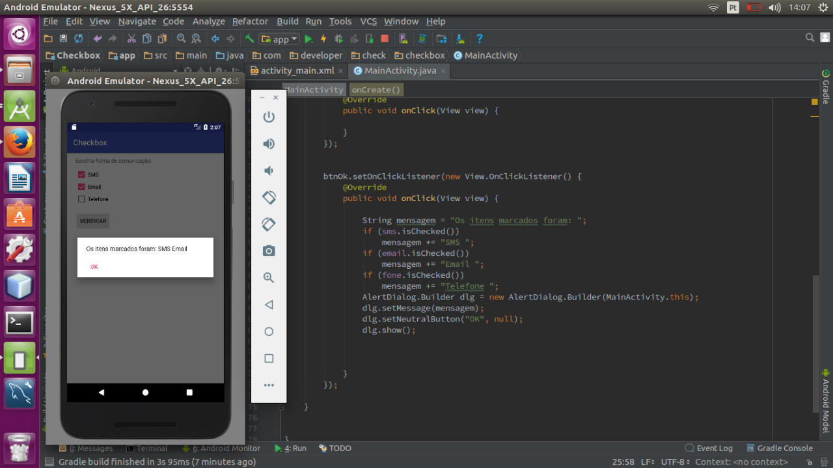
Executando o app vemos que marcando as opções e clicando no botão Verificar ele nos informa quais foram marcados.

